Slide 1
類神經網路
課堂設計與研究架構_v1

Slide 2
課堂設計
課堂流程
視覺化模擬輔助教學平台設計
學習單設計

Slide 3
課堂流程
實驗組
教師講解
模擬平台之操作
學習單問題討論
程式實作
20~30分鐘
15~20分鐘
20~30分鐘
20~30分鐘
控制組
教師講解
學習單問題討論
程式實作
20~30分鐘
30~40分鐘
20~30分鐘

Slide 4
教師講解
教師透過投影片講解類神經網路的概念，投影片中有類神經網路相關概念的
文字敘述，以及視覺化的圖表協助學生初步了解每個單元所要介紹的內容。
註：在這個課堂階段，學生能夠一邊聽講一邊撰寫課程學習單。
模擬平台之操作
學生在模擬平台上操作與觀察類神經網路演算法相關概念，在模擬平台上有
設計數項功能讓學生進行「概念理解」、「概念反思」、「概念應用」。
註：在這個課堂階段，學生能夠一邊使用模擬平台一邊撰寫課程學習單。

Slide 5
學習單問題討論
教師與學生們討論課堂學習單中的問題，學生也能在此過程，針對前課堂階
段所介紹的相關概念提問，透過問題討論再次釐清類神經網路相關概念。
註：因研究面向需要參考學習單的答題狀況，所以課堂中，有部分題目交由
學生自行完成，不會公佈問題解答，開放式的問答題也會在討論後，由學生
自行完成，此課堂階段也確保學生不互相參考答案。
程式實作
教師示範類神經網路相關概念如何運用程式實作，在此過程能重述相關
概念，讓學生理解概念與實作之間的關聯。
註：此課堂階段，若學生熟悉程式設計，教師能夠省略示範。

Slide 6
模擬平台設計
概念理解
概念反思
概念應用
模擬平台之操作
學生在模擬平台上操作與觀察類神經網路演算法相關概念，在模擬平台上有
設計數項功能讓學生進行「概念理解」、「概念反思」、「概念應用」。
註：在這個課堂階段，學生能夠一邊使用模擬平台一邊撰寫課程學習單。

Slide 7
概念理解
在概念理解的頁面中，會有較多的文字內容描述每個單元所需要理解的概
念，敘述中會搭配適當的圖表協助學生初步了解此單元的概觀架構。
概念反思
在概念反思的頁面中，會將類神經網路演算法的運算過程、訓練過程設計
成動畫，或是可供學生操作與觀察的功能，透過此類功能協助學生更深入
理解抽象的概念，也使學生反思課堂中所學的概念。
概念應用
在概念應用的頁面中，會呈現課堂單元相關的程式實作題目，學生能夠透
過實作頁面中的程式題目，應用類神經網路的概念，熟悉理論與實務應用
之間的關聯。

Slide 8
模擬平台設計
如何發展每個頁面需要呈現的功能？
或是呈現哪些文字敘述、圖表？
概念理解
概念反思
概念應用
每個單元需要學會的概念

Slide 9
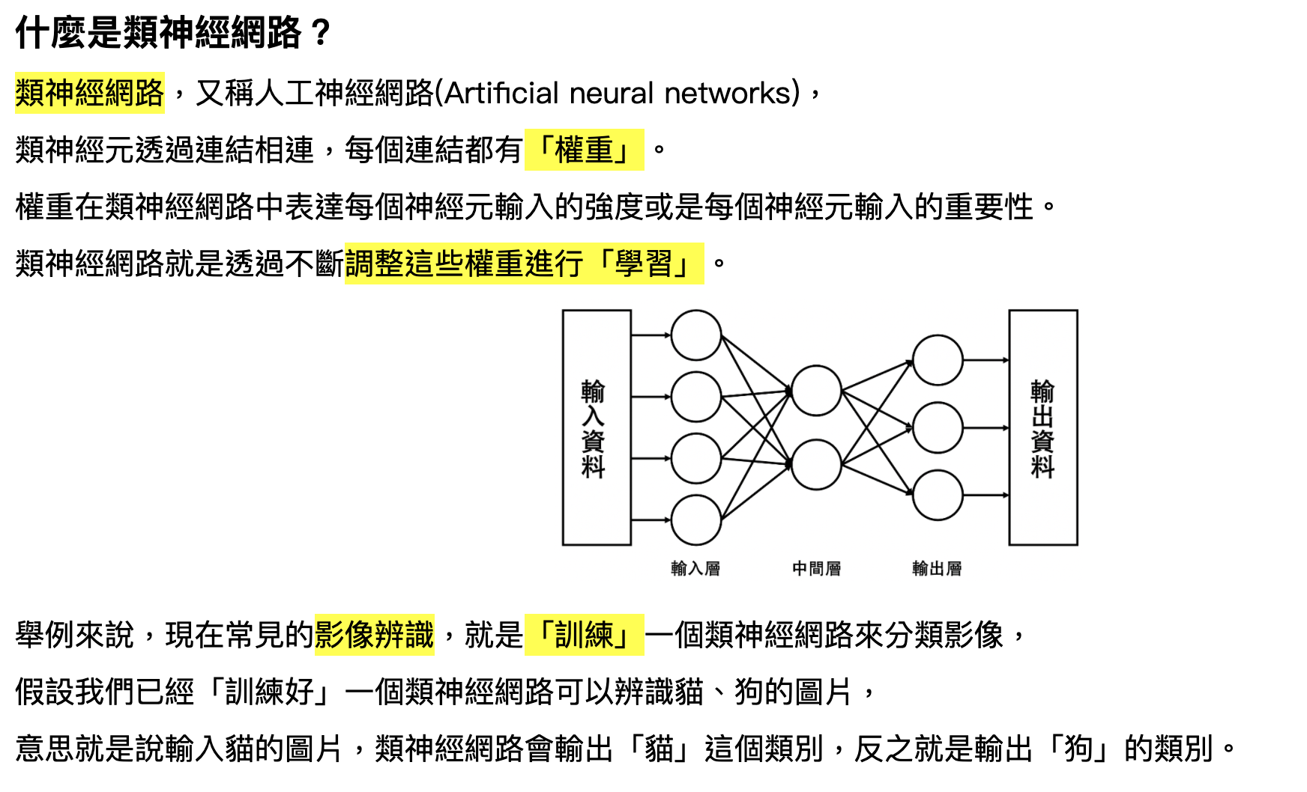
模擬平台第二單元為例：
概念理解
在概念理解的頁面中，會有較多的文字內容描述每個單元所需要理解的概
念，敘述中會搭配適當的圖表協助學生初步了解此單元的概觀架構。

Slide 10
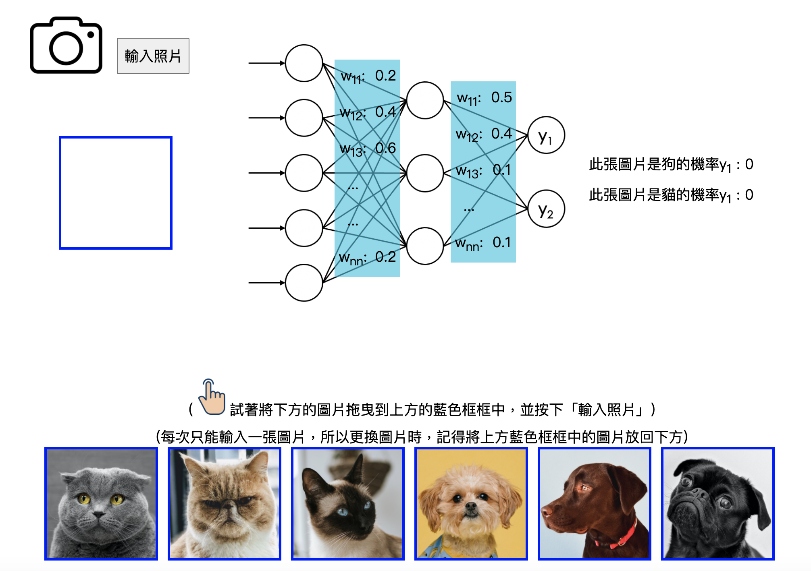
模擬平台第二單元為例：
概念反思
在概念反思的頁面中，會將類神經網路演算法的運算過程、訓練過程設計
成動畫，或是可供學生操作與觀察的功能，透過此類功能協助學生更深入
理解抽象的概念，也使學生反思課堂中所學的概念。

Slide 11
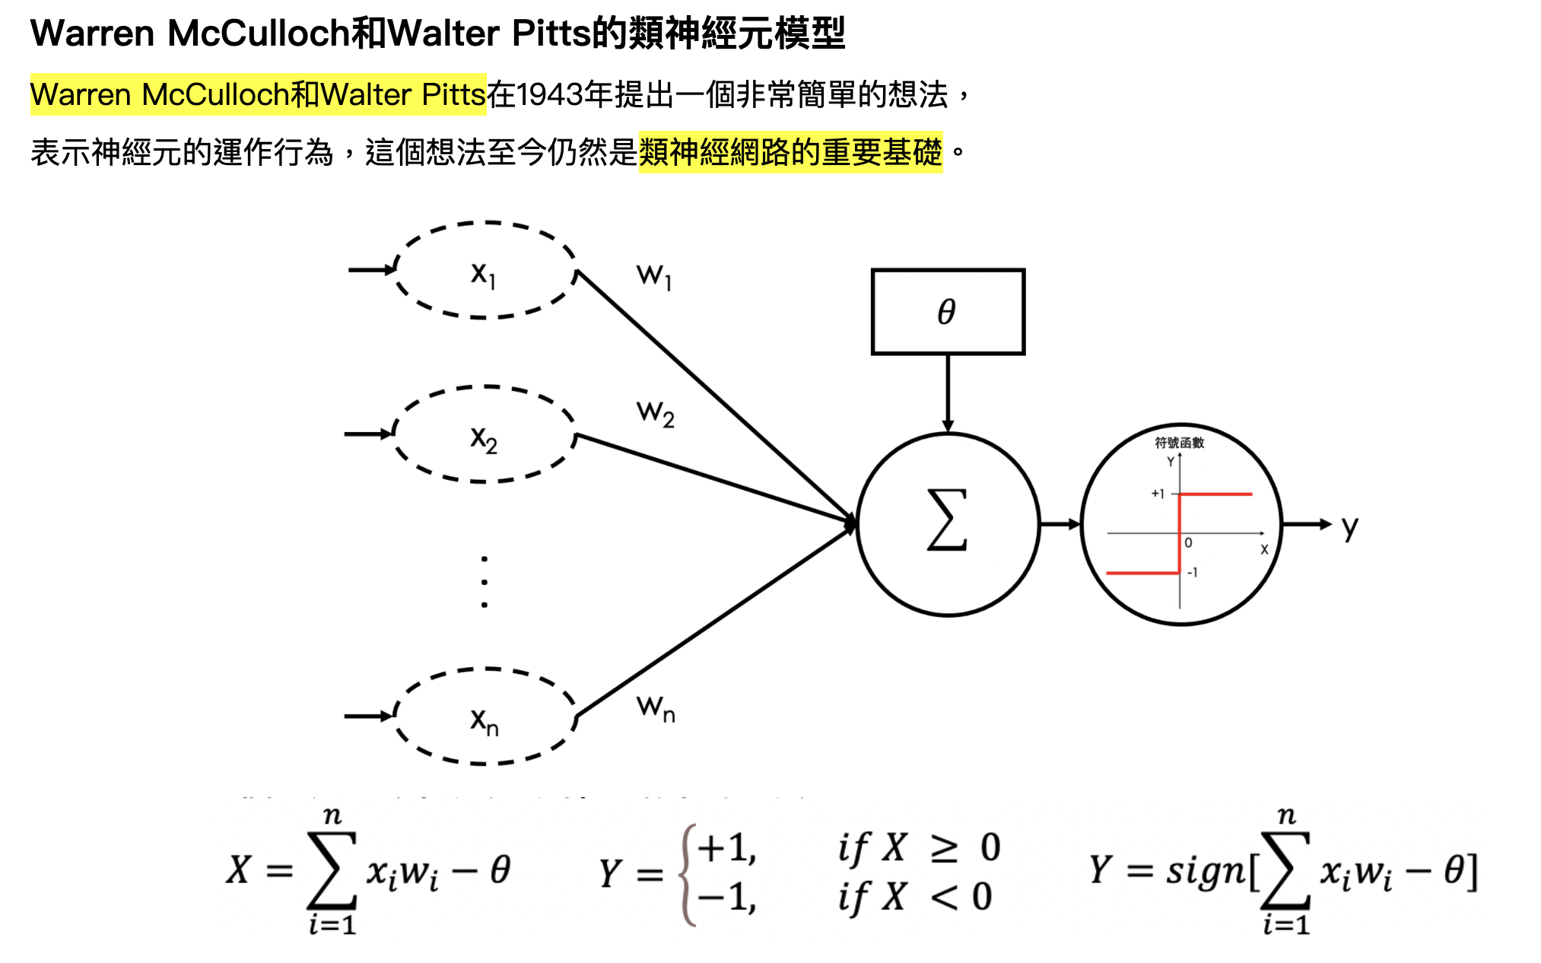
模擬平台第四單元為例：
概念理解
在概念理解的頁面中，會有較多的文字內容描述每個單元所需要理解的概
念，敘述中會搭配適當的圖表協助學生初步了解此單元的概觀架構。

Slide 12
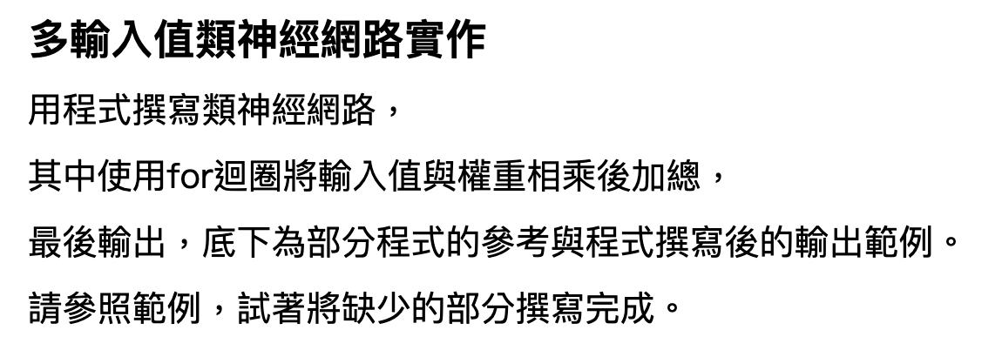
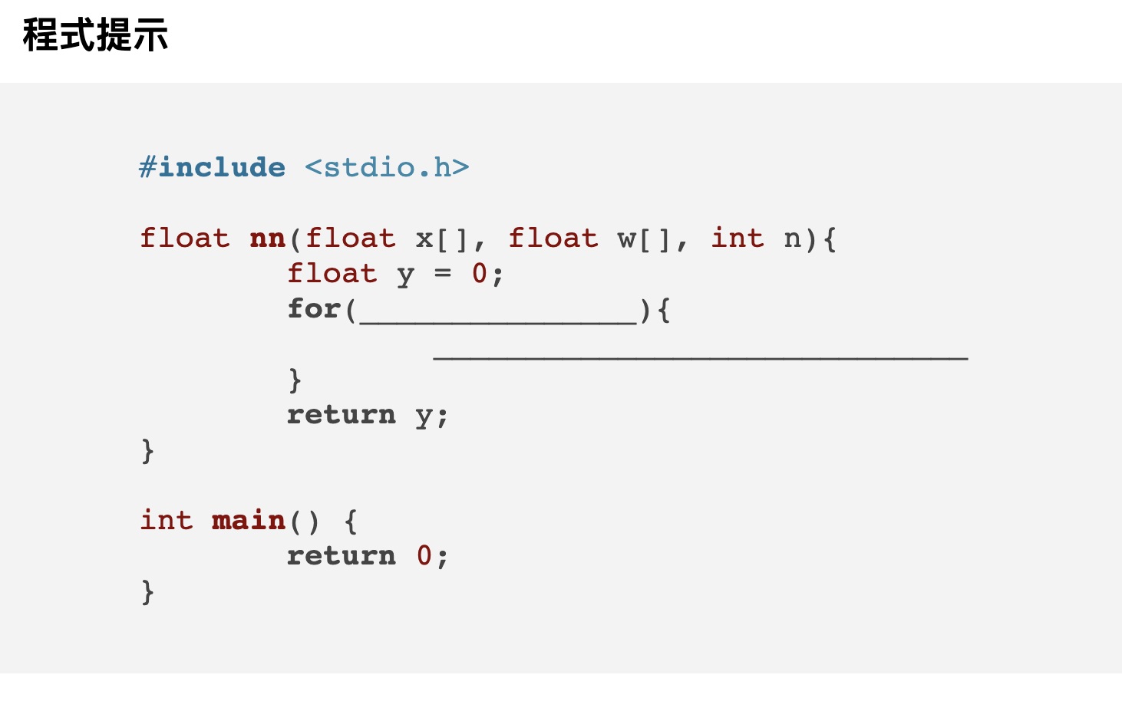
模擬平台第二單元為例：
概念應用
在概念應用的頁面中，會呈現課堂單元相關的程式實作題目，學生能夠透
過實作頁面中的程式題目，應用類神經網路的概念，熟悉理論與實務應用
之間的關聯。

Slide 13
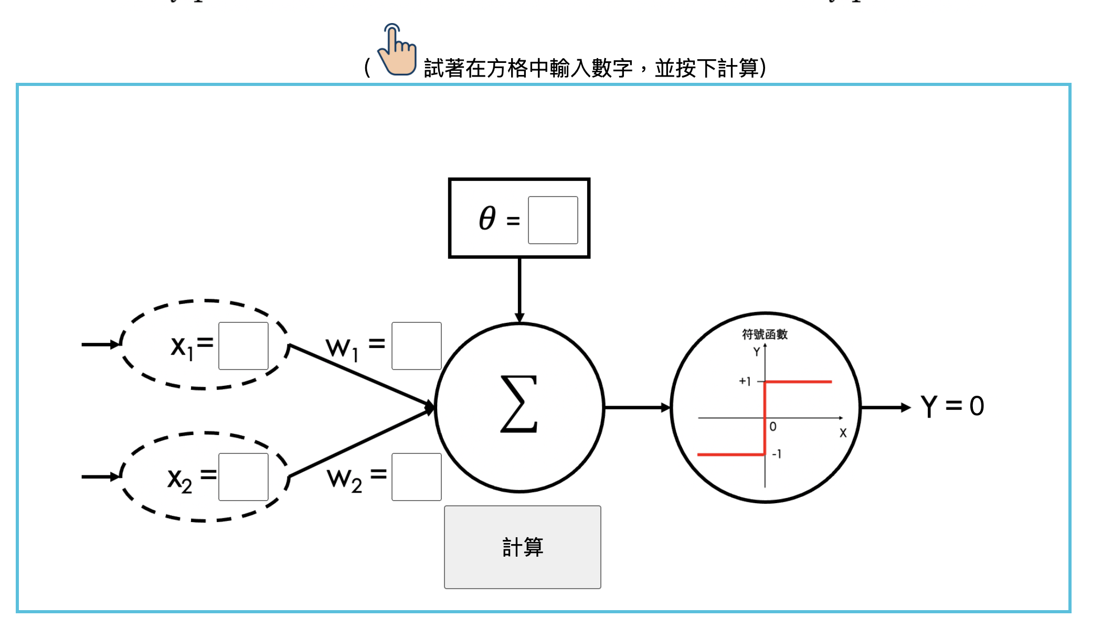
模擬平台第四單元為例：
概念反思
在概念反思的頁面中，會將類神經網路演算法的運算過程、訓練過程設計
成動畫，或是可供學生操作與觀察的功能，透過此類功能協助學生更深入
理解抽象的概念，也使學生反思課堂中所學的概念。

Slide 14
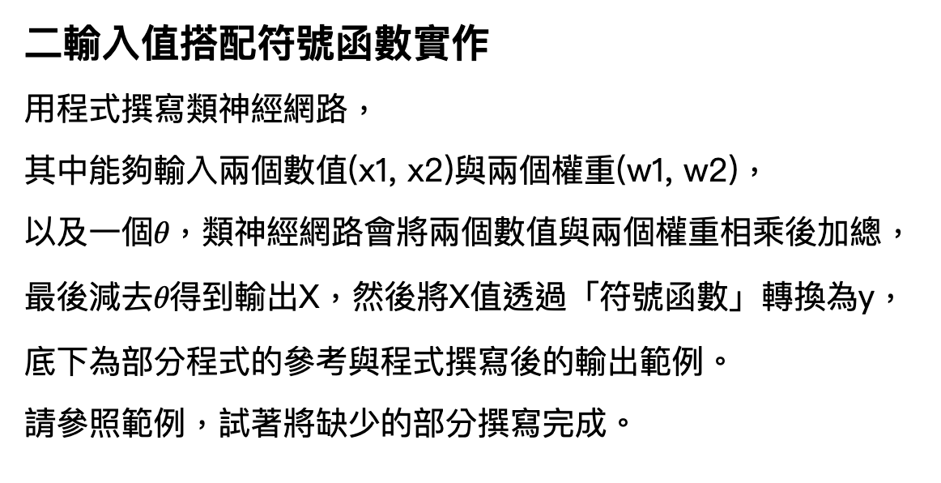
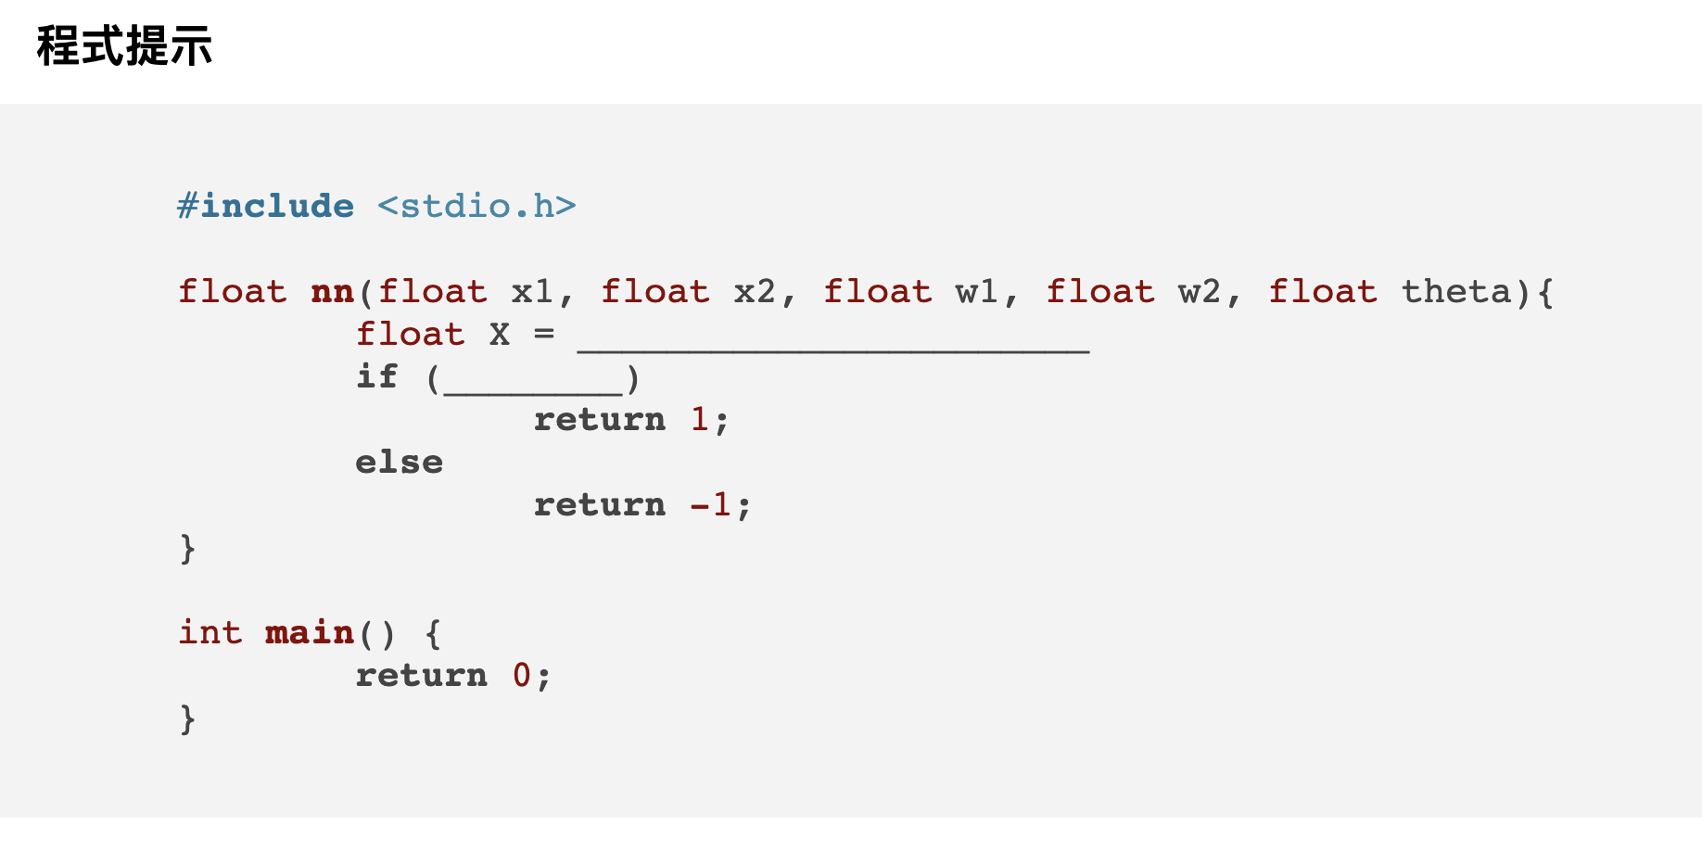
模擬平台第四單元為例：
概念應用
在概念應用的頁面中，會呈現課堂單元相關的程式實作題目，學生能夠透
過實作頁面中的程式題目，應用類神經網路的概念，熟悉理論與實務應用
之間的關聯。

Slide 15
學習單設計
針對每個單元會學習到的概念設計問題，
而為了檢視使用模擬平台的學生，
在「概念理解」、「概念反思」、
「概念應用」頁面中的學習情形，
設計此三種面向所對應的問題供學生作答。
概念理解
每個單元需要學會的概念
概念反思
概念應用

Slide 16
概念理解型問題
此問題類型，針對每個單元所出現的概念定義設計問題，以檢視學生是否
在「概念理解」頁面中，學習到每個單元內容中的概觀架構。
概念反思型問題
此問題類型，針對類神經網路演算法的運算過程、訓練過程設計問題，以
檢視學生是否在「概念反思」頁面中，更深入學習類神經網路的抽象概念。
概念應用型問題
此問題類型，針對學生透過程式實作的類神經網路進行問答，以檢視學生
是否在實作程式後，充分理解類神經網路程式的執行過程。

Slide 17
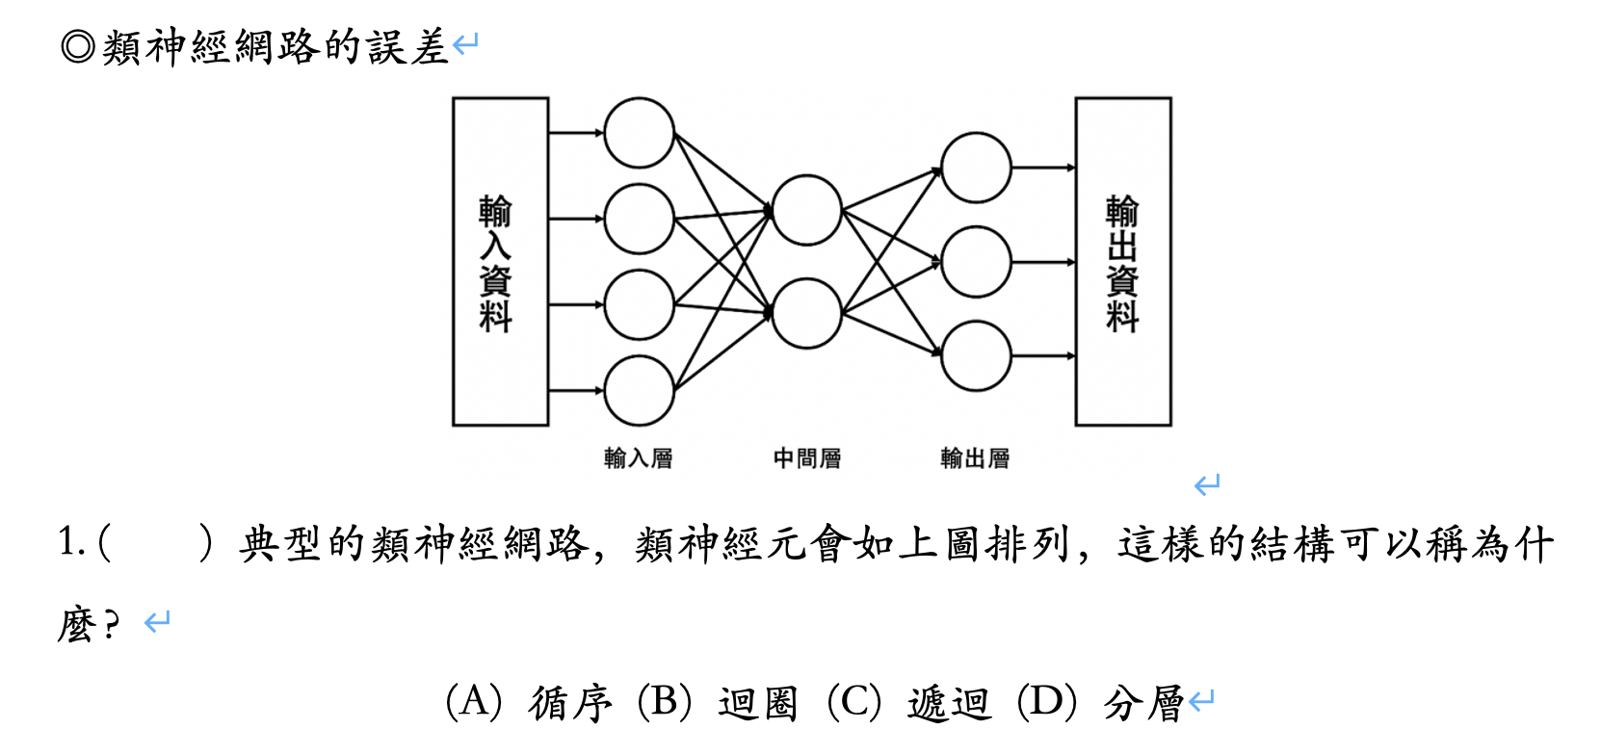
以第三單元問題為例：
概念理解型問題
此問題類型，針對每個單元所出現的概念定義設計問題，以檢視學生是否
在「概念理解」頁面中，學習到每個單元內容中的概觀架構。

Slide 18
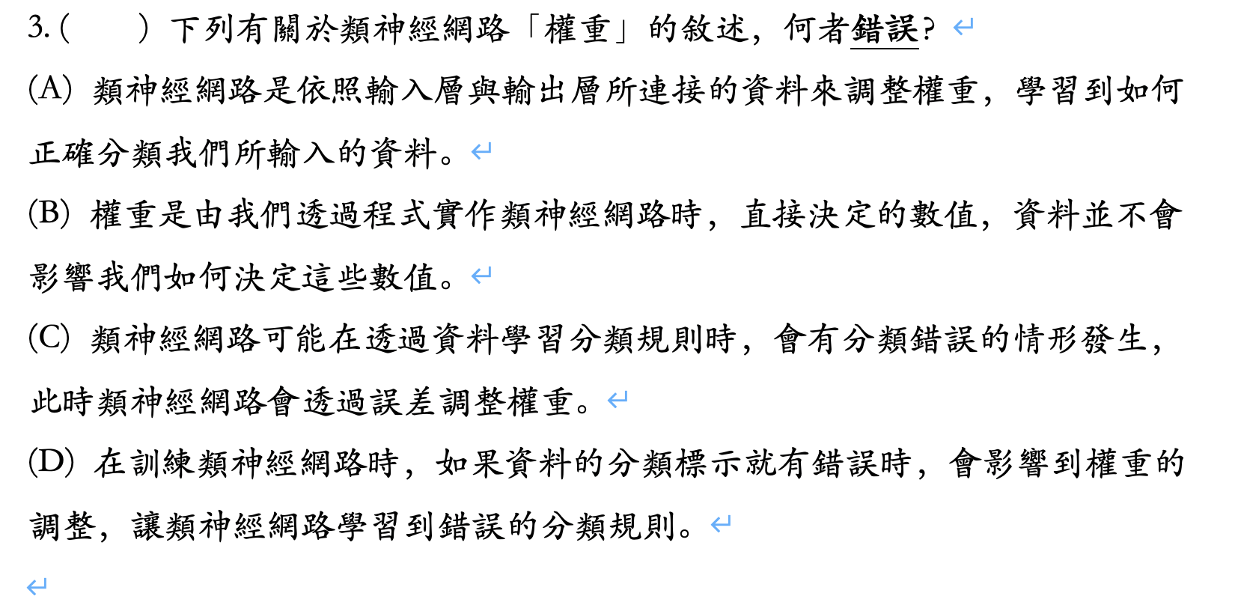
以第三單元問題為例：
概念理解型問題
此問題類型，針對每個單元所出現的概念定義設計問題，以檢視學生是否
在「概念理解」頁面中，學習到每個單元內容中的概觀架構。

Slide 19
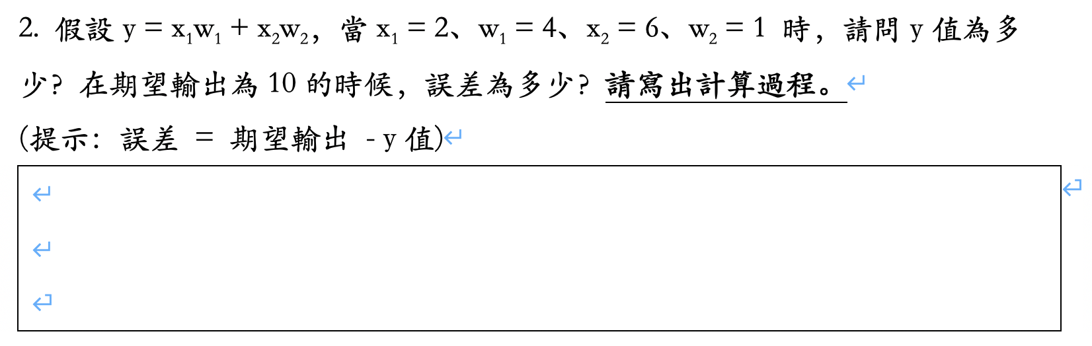
以第三單元問題為例：
概念反思型問題
此問題類型，針對類神經網路演算法的運算過程、訓練過程設計問題，以
檢視學生是否在「概念反思」頁面中，更深入學習類神經網路的抽象概念。

Slide 20
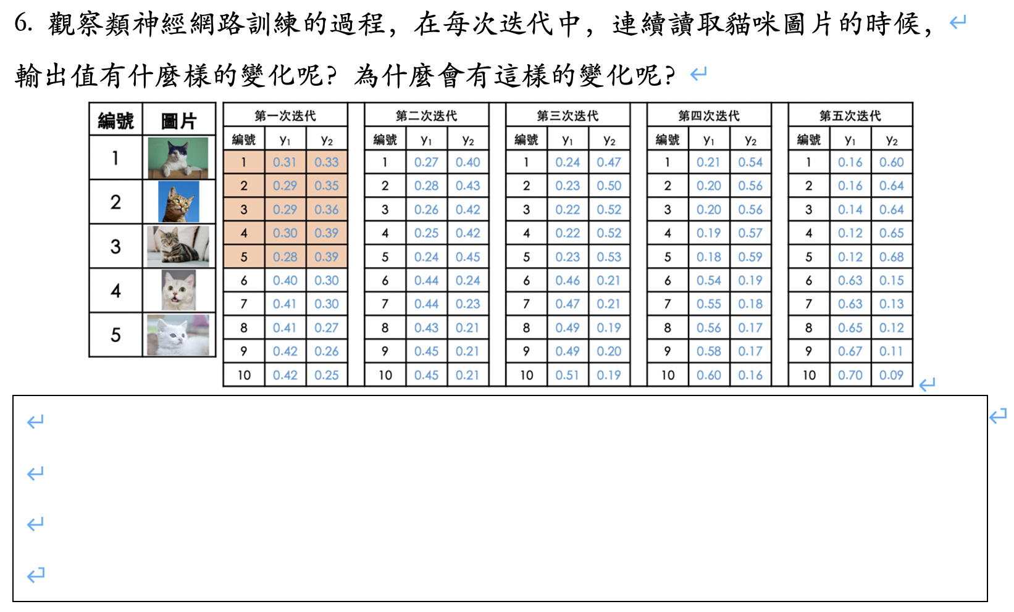
以第二單元問題為例：
概念反思型問題
此問題類型，針對類神經網路演算法的運算過程、訓練過程設計問題，以
檢視學生是否在「概念反思」頁面中，更深入學習類神經網路的抽象概念。

Slide 21
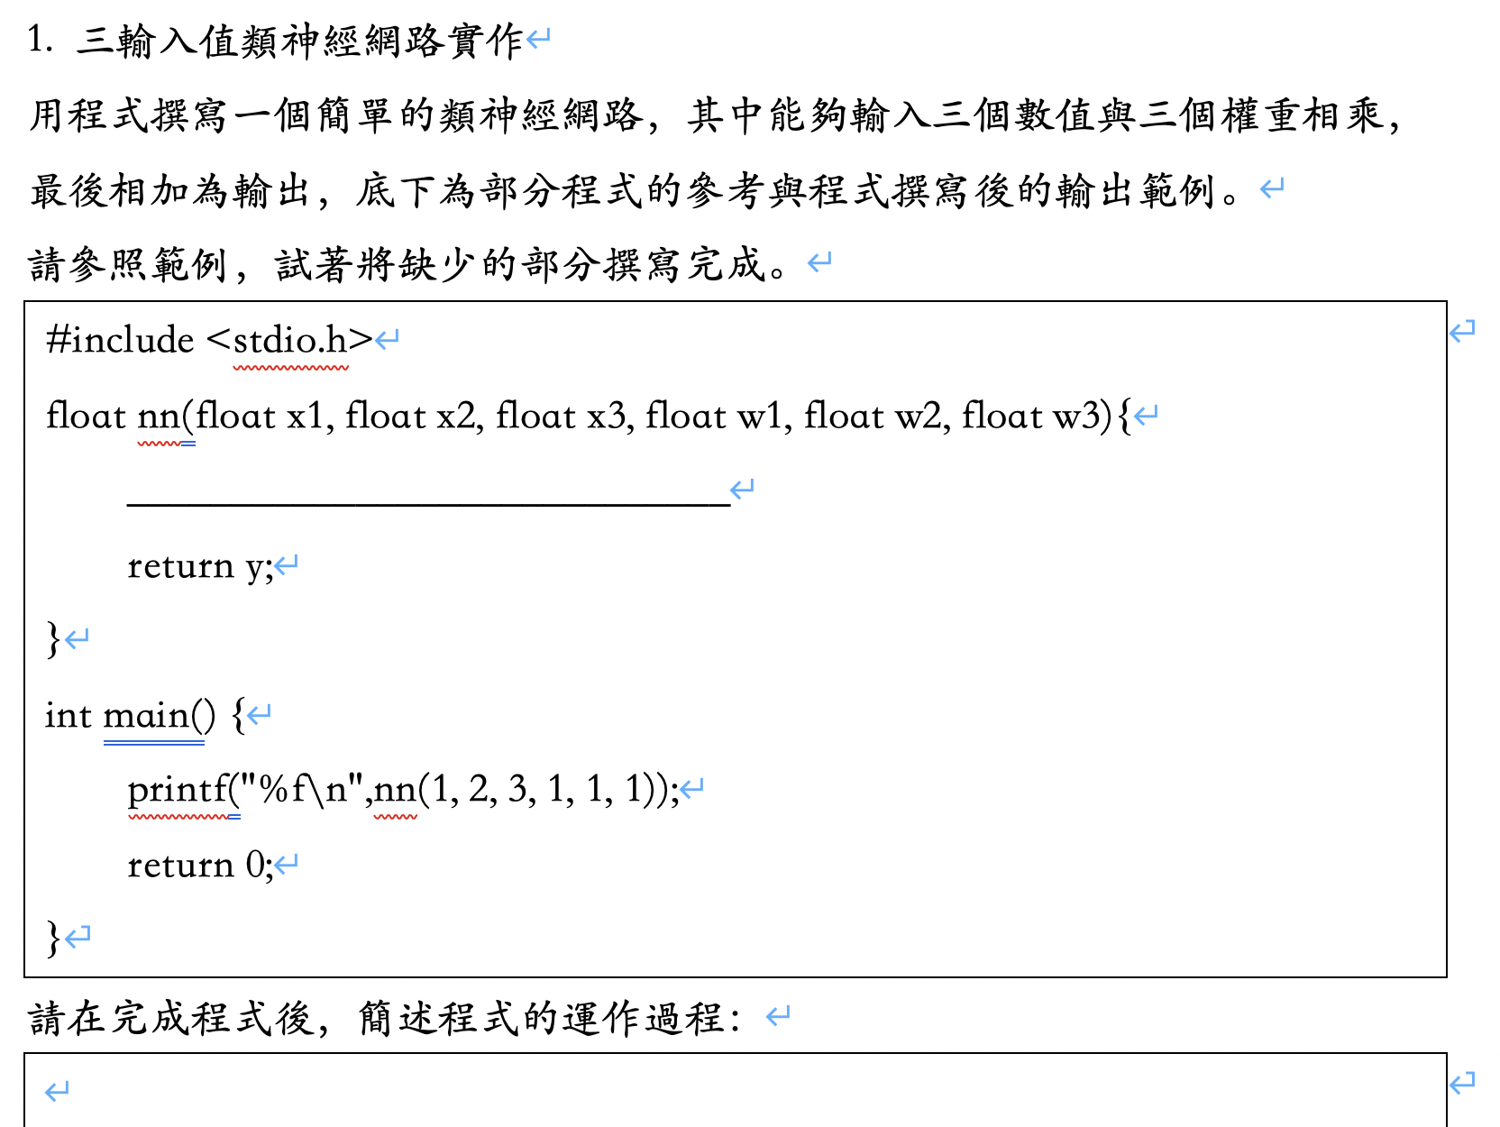
以第二單元問題為例：
概念應用型問題
此問題類型，針對學生透過程式實作的類神經網路進行問答，以檢視學生
是否在實作程式後，充分理解類神經網路程式的執行過程。

Slide 22
研究架構
研究目的
研究工具
實驗流程
預期結果

Slide 23
研究目的
一、探究視覺化模擬輔助教學對人工智慧學習成就之影響。
1. 對於人工智慧概念之影響。
2. 對於人工智慧演算法實作之影響。
二、探究視覺化模擬輔助教學對人工智慧學習態度之影響。
1. 電腦科學學習動機
2. 電腦科學自我效能
3. 資訊科學學習感受
4. 人工智慧課堂學習感受
5. 對於人工智慧學習自我評鑑

Slide 24
研究目的
三、探究視覺化模擬輔助教學平台使用感受
1. 模擬式教學平台「概念理解」使用感受
2. 模擬式教學平台「概念反思」使用感受
3. 模擬式教學平台「概念應用」使用感受
4. 「概念理解」、「概念反思」、「概念應用」使用感受比較

Slide 25
研究目的
依變項
學習成就
1. 人工智慧概念
2. 人工智慧演算法實作
學習態度
1. 電腦科學學習動機
2. 電腦科學自我效能
3. 資訊科學學習感受
4. 人工智慧課堂學習感受
5. 對於人工智慧學習自我評鑑
視覺化模擬輔助教學平台使用感受
自變項
教學方法
1. 視覺化模擬輔助教學
2. 講述式教學

Slide 26
研究工具
類神經網路教材
視覺化模擬輔助教學平台
類神經網路學習單
專題製作
類神經網路概念前測
類神經網路概念後測
態度問卷
半結構式訪談題目

Slide 27
實驗流程
學習活動
實驗組
1. 教師投影片講解
2.視覺化模擬輔助教學平台之操作
3. 學習單問題討論
4. 程式實作
課前測驗
控制組
1. 教師投影片講解
2. 學習單問題討論
3. 程式實作
1. 類神經網路概念前測
2. 態度問卷前測
訪談
課後測驗
專題實作
1. 半結構式訪談題目
1. 類神經網路概念後測
2. 態度問卷後測
1. 專題實作
2. 專題檢討與討論

Slide 28
預期結果
資料搜集
一、量化資料
類神經網路概念前測
態度問卷前測
類神經網路學習單
專題實作成果
類神經網路概念後測
態度問卷後測
二、質性資料
半結構式訪談紀錄

Slide 29
預期結果
對人工智慧學習成就之影響
對人工智慧學習態度之影響
視覺化模擬輔助教學平台使用感受

